Slide 1

ESCUELA NORMAL DE EDUCACIÓN PREESCOLAR
Quinto semestre
“LOS RETOS DEL APRENDIZAJE ENTRE IGUALES”
CURSO: EDUCACIÓN INCLUSIVA
TITULAR: Alejandra Isabel Cardenas Gonzalez
ALUMNAS:: María Fernanda Dávila Bustos #3
Juritzi Mariel Zuñiga Muñoz #20
Unidad de aprendizaje II. METODOLOGÍAS INCLUSIVAS
Detecta los procesos de aprendizaje de sus alumnos para favorecer su desarrollo cognitivo y socioemocional.
Aplica el plan y programas de estudio para alcanzar los propósitos educativos y contribuir al pleno desenvolvimiento de las capacidades de sus alumnos.
Diseña planeaciones aplicando sus conocimientos curriculares, psicopedagógicos, disciplinares, didácticos y tecnológicos para propiciar espacios de aprendizaje incluyentes que respondan a las necesidades de todos los alumnos en el marco del plan y programas de estudio.
Integra recursos de la investigación educativa para enriquecer su práctica profesional, expresando su interés por el conocimiento, la ciencia y la mejora de la educación.
Actúa de manera ética ante la diversidad de situaciones que se presentan en la práctica profesional.
NOVIEMBRE, 2021

Slide 2
INTERACCIÓN ENTRE IGUALES Y APRENDIZAJE. UNA PERSPECTIVA DE INVESTIGACIÓN. -
Juan Antonio Elices, Maximiliano del Caño y Miguel Ángel Verdugo

Slide 3
El principal objetivo de este artículo es presentar la investigación que se ha realizado en cuanto a la interacción entre iguales como medio facilitador para el aprendizaje.
CINCO ESTUDIOS SOBRE LA INTERACCIÓN ENTRE IGUALES
1.1 Interacción entre iguales y desarrollo cognitivo (Del caño, 1989)
-Estudio en una perspectiva de investigación Pretest-Tratamiento-Postest
-Se aplicó a 874 alumnos quienes son de dos niveles socioculturales diferenciados. Divididos en: Modo individual y los otros en modo Diadas (Tenían la ventaja de debatir y buscar acuerdos con otro compañero).
- Resultados: los alumnos que trabajaban en diadas obtienen mejores resultados que los alumnos que trabajan individualmente ya que consiguen un nivel menor de reestructuración
- Conclusión, existe un mayor progreso correspondiente a los que trabajaron con un compañero afectivamente indiferente. La amistad y el rechazo afectivo son circunstancias no favorecedoras al desarrollo. Todos estos resultados son atribuidos a la mayor o menor existencia de conflictos sociocognitivos, a la habilidad del sujeto, la habilidad del compañero e incluso a las relaciones de proximidad o lejanía "afectiva" entre los componentes del díada.

Slide 4
1.2 Variables de interacción entre iguales y resolución de problemas (Del Caño et alt., 1900)
El conflicto sociocognitivo es visto como el propulsor fundamental y casi único del desarrollo.
Se proponen tres objetivos:
Contrastar una vez más el progreso mayor de los sujetos que trabajan en diadas.
Comprobar los resultados diferenciales que se habían encontrado en el trabajo anterior con respecto al medio social.
Profundizar en la influencia de las variables de índole afectiva que se concretaron en la amistad y en la imagen que cada individuo tiene del compañero de diada.
Este estudio hizo uso de un pretest, un tratamiento basado en el estudio de las pruebas (el cual sirve como evaluación) y un postest.
Se utilizaron 167 alumnos, los cuales se dividieron en grupos de 16. Del resto se escogieron 16 para las diadas de amigos (8 del medio social favorecido y 8 del desfavorecido), este grupo fue distribuido en otros 4 grupos: Amigos, no amigos, imagen mutua positiva e imagen mutua negativa.
Resultados: existen grandes diferencias entre los amigos y no amigos, pero los peores resultados se obtienen al agrupar alumnos con imagen negativa o no amigos.
Conclusión: Los resultados se retractan en las teorías del conflicto sociocognitivo, para ello se considera necesario controlar más adecuadamente la variable de habilidad previa de los sujetos y las interacciones dadas durante la tarea.

Slide 5
1.3 Interacción, habilidad previa y progreso cognitivo (Elices et alt. 1990)
Este estudio busca 4 objetivos:
Comprobar la habilidad previa para realizar una tarea, el rendimiento y los tipos de interacción.
Analizar estos rendimientos en función del tipo de agrupamiento (individual, diada o cuaterna)
Determinar la influencia del adulto y de los iguales cuando actúan como tutores de otros alumnos.
Ver hasta qué punto el predominio de diferente modo de interacción durante el entrenamiento genera mejoras diferenciadas.
Esta investigación consta de dos fases:
1-. Diseño cuasi experimental (Pretest, tratamientos diversificados según la agrupación y según la intervención del adulto y un postest.
2-. Se analiza un video de las distintas agrupaciones de alumnos durante la intervención, se categorizan y se estudian las interacciones entre compañeros.

Slide 6
Resultados
DISEÑO CUASIEXPERIMENTAL | ANALISIS DEL VIDEO
Los alumnos en diadas heterogéneas tienen más eficacia para favorecer el aprendizaje Los alumnos de competencia baja son quienes obtienen mejoras superiores y las logran cuando participan en diada Los alumnos de habilidad alta obtienen ganancias mayores cuando realizan el programa en estilo no directivo del adulto (Se les presenta la tarea y su responsabilidad es el traspaso total) Para la generalización de aprendizajes, el profesor les proporciona estrategias y procesos con mayor potencial de generalización que el descubrimiento de sí mismo o la ayuda del compañero. | Los alumnos de competencia alta manifiestan una atención mayor hacia el compañero con el que tras bajan como hacia el profesor, participan más y aportan más sugerencias Los bajos prestan atención solamente al compañero de competencia alta Los alumnos de competencia alta poseen un mayor control en los comportamientos sociales, posturas y gestos.

Slide 7
1.4 Interacción entre iguales y mejora en estrategias de identificación de ideas principales en textos expositivos (Del Caño, Elices y Román, 1994)
4 objetivos
Comprobar si la interacción con los iguales favorece el aprendizaje
Estudiar la eficacia de una intervención basada en el método de instrucción directa y en la interacción entre iguales sobre la mejora de la comprensión de textos expositivos
Ver si los efectos se mantienen cuando se actúa con grupos intactos, se aplica el programa, evaluación y refuerzo por parte de los investigadores
Profundizar en la repercusión de la competencia previa del sujeto.
Se trabaja con participantes de habilidad alta, media y baja, los profesores se responsabilizan de la intervención, los investigadores realizan la evaluación y el entrenamiento se hace en base al programa "Comprender para aprender” (Vidal Albarca y Gilabert 1991)
RESULTADOS
La intervención con un método de instrucción directa en la comprensión de textos expositivos, genera ganancias superiores en la comprensión de textos expositivos con la enseñanza tradicional de la lectura.
Los alumnos que trabajaron con un compañero obtienen mejoras a quienes lo hacen individualmente, las diadas continúan siendo mayormente favorables en las ganancias expuestas en los resultados.

Slide 8
1.5 Instrucción en comprensión lectora y mediación de los iguales (Elices, 2000)
Objetivos en relación con la interacción entre iguales:
Comprobar si la mediación de los iguales favorece el aprendizaje en un contexto instruccional escolar plenamente respetado
Confirmar la eficacia de la interacción entre iguales ante tareas prolongadas y propias del currículo escolar
Clarificar la distancia en competencia para los alumnos que trabajan en diada
Estudiar la igualdad o diferencia de sexo dentro de la diada
Confirma la diferenciación encontrada en la investigación entre los alumnos de distinta competencia
Estudiar cómo influyen la competencia del compañero de diada en la mejora de lo aprendizajes opuestos.
En el proceso se respetan los grupos-clase, donde se trabaja en la aula habitual y los profesores realizan el entrenamiento y evaluación
Se emplea el estudio "Comprender para aprender" donde los alumnos manejen más tareas del área de lengua.

Slide 9
Resultados
Los alumnos que trabajaron en la comprensión de textos expositivos (grupo experimental) obtienen ganancias superiores a quien lo hicieron según el método tradicional de trabajar con la lectura (grupo de control)
En cuanto a "La jerarquización de ideas, búsqueda de un título y completar un texto" son los alumnos de competencia baja quienes obtienen ganancias superiores, "Búsquedas superiores" son los alumnos medios y en "Aprendizaje de un texto" los alumnos altos.
Gracias a ello, nos clarifican que hay que generar aprendizajes de estrategias y procesos diferentes en cada alumno según su competencia.
Un examen demuestra que la evolución desde el conflicto sociocognitivo es motor único del desarrollo a un modelo integrador de las aportaciones realizadas desde la perspectiva de Piaget como de Vygotsky o desde un "pragmatismo americano"

Slide 10
DISCUSIÓN DE RESULTADOS Y CONCLUSIONES
Los alumnos que trabajan en diadas obtienen mejoras superiores a quienes trabajan individualmente. De acuerdo con Vygotsky, la colaboración entre dos compañeros facilita la construcción de un espacio intersubjetivo común que se va interiorizando progresivamente. El debate es un buen mecanismo para que los alumnos logren mejoras superiores en cuanto a conflictos sociocognitivos. Para Bearison, Magzame y Filardo (1986) encuentran que un debate excesivo conlleva a resultados negativos, acorde a esto se apunta que los debates entre diadas facilita el aprendizaje y favorece este espacio intersubjetivo común. La interacción con un igual facilitara el aprendizaje siempre y cuando se incremente la necesidad de cambio y de reestructuración de los conocimientos previos.

Slide 11
Aprendizaje entre Iguales y Aprendizaje Cooperativo: Principios Psicopedagógicos y Métodos de Enseñanza
Giovanni Sánchez Chacón

Slide 12
Diversos autores han aportado argumentos que permiten comprender con mayor claridad las posibles bases conceptuales que fundamentan el aprendizaje entre iguales.
De acuerdo con Ferreiro y Calderón (2009), el aprendizaje entre iguales integra el aporte de ciertas teorías relacionadas con el desarrollo organizacional, la motivación, el desarrollo cognitivo y el desarrollo de la personalidad.
Melero y Fernández (1995) conciben el aprendizaje entre iguales como un elemento indispensable para el desequilibrio Piagetiano, atribuyéndole un mayor protagonismo a los factores de carácter social en la construcción de conocimientos.
La teoría sociocultural de Vygotsky nos ayuda a comprender el funcionamiento del aprendizaje entre iguales, la cual otorga a la interacción social una importancia relevante de cara a la construcción social de la mente humana. (ZDP)

Slide 13

El aprendizaje entre iguales sugiere que en las diversas situaciones de aprendizaje, los estudiantes tomen el papel de mediadores en el plano interpsicológico, quienes tienen la posibilidad de ofrecerse ayudas pedagógicas más ajustadas a sus necesidades, esto permite que los sujetos puedan hacer suyo el conocimiento mediante el proceso de internalización, de esta manera, autorregular el conocimiento adquirido.
En todo el proceso de aprendizaje se producen una serie de mecanismos dentro del individuo, los cuales se activan mediante la interacción de un aprendíz con otros, facilitando la adquisición de conocimientos y el desarrollo de habilidades actitudes y valores.

Slide 14
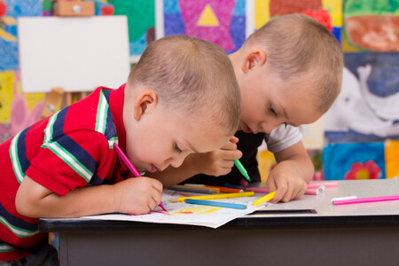
Queda claro que dentro de este marco de interacción, los estudiantes aprenden y construyen el conocimiento de manera conjunta, a través procesos de andamiaje provistos por sus iguales (Durán y Monereo 2008)

Slide 15
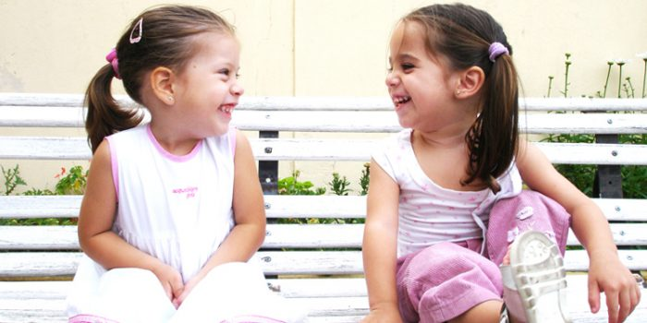
Se han identificado ciertos mecanismos que podrían explicarnos la efectividad atribuida al aprendizaje entre iguales. Entre estos podemos citar las aportaciones teóricas provenientes del constructivismo social, las cuales atribuyen a la negociación de significados a través de un tipo de interacción basada en el diálogo, como uno de los mecanismos principales para la interiorización de los conocimientos compartidos en una situación de interacción entre iguales.

Slide 16
Mecanismos interpsicológicos en el aprendizaje entre iguales
Los mecanismos interpsicológicos ejercen como una influencia favorable en los resultados del aprendizaje por parte de los alumnos. Estos mecanismos podrían facilitar al estudiante la construcción del conocimiento.
El conflicto entre puntos de vista moderadamente divergentes. La situación de conflicto generada entre los estudiantes. puede favorecer a la vez el replanteamiento y revisión de los propios conceptos para una mayor organización
Regulación mutua a través del lenguaje. su utiliza el habla como instrumento mediador que los estudiantes emplean en los procesos de interacción, lo cual se da con el propósito de regular la comunicación entre ellos y orientar el proceso de construcción compartida de conocimientos.
El apoyo a la atribución del sentido de aprendizaje. la interacción entre alumnos . no solo promueve la construcción de significados, sino también una atribución positiva del sentido del aprendizaje ya que también surgen mecanismos de carácter motivacional y afectivo

Slide 17
Dimensiones del aprendizaje entre iguales
Colaboración entre iguales: esta se da cuando dos o más alumnos de niveles similares trabajan en forma colaborativa de una forma constante, en vías de la resolución de una tarea.
Aprendizaje cooperativo: consiste en la realización por parte de los estudiantes de tareas o actividades preestablecidas, en la que se presentan formas de interacción que permiten la discusión, planificación y distribución de las responsabilidades.
Tutoría entre iguales: en esta, un alumno considerado como experto en algun campo o contenido específico instruye a otro considerado como menos experto o novato.
Es decir que el aprendizaje entre iguales posee distintas estructuras de organización, las cuales van desde la colaboración, en la que tan solo se plantean agrupamientos de estudiantes con el propósito de resolver en conjunto ciertas tareas de aprendizaje, hasta la cooperación y la tutoría, las cuales suelen ser planificadas de una forma más intencional en donde, por lo general, las actividades han sido previamente establecidas y se distingue un mayor nivel de distribución de las responsabilidades.

Slide 18
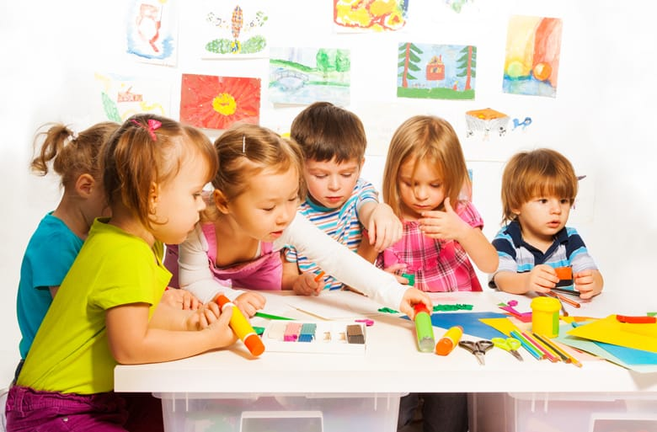
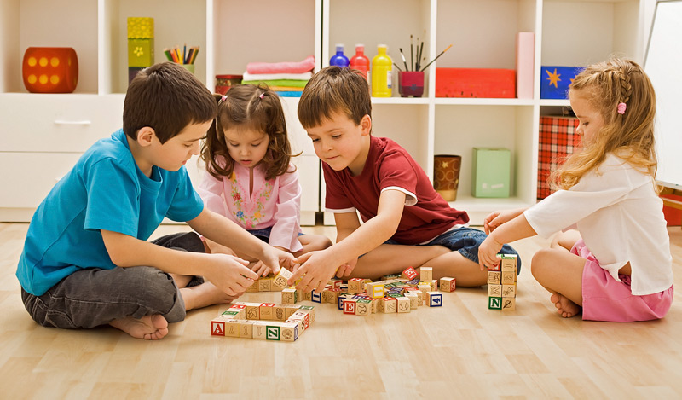
Dentro del aprendizaje entre iguales, es oportuno rescatar el papel de situaciones cooperativas ya que por los fines que estas persiguen, el tipo de interdependencia que se desarrolla entre los estudiantes y sus estructuras de organización social, estas suelen desarrollar patrones de interacción muy adecuados que favorecen el buen aprendizaje de los alumnos.

